Slide 1
Weekly Report
2021.02.10
Hongsik Kim
Mobile & Network Intelligence Laboratory

Slide 2
WPCN: Paper
Implementation: WPCN-UAV
Paper: Multi-Agent Deep Reinforcement Learning for Distributed Resource Management in Wirelessly Powered Communication Network

Slide 3
Current Status
주간 진행 사항
구현: WPCN-UAV
Minimum Throughput Maximization for Multi-UAV Enabled WPCN: A Deep Reinforcement Learning Method
https://ieeexplore.ieee.org/stamp/stamp.jsp?arnumber=8950047&tag=1
오류 해결에 중점
Main code의 오류는 수정 완료, 실제로 Deep Learning을 training/test 하면서 발생하는 오류 및 논문의 오구현을 수정 예정
논문: Multi-Agent Deep Reinforcement Learning for Distributed Resource Management in Wirelessly Powered Communication Network

Slide 4
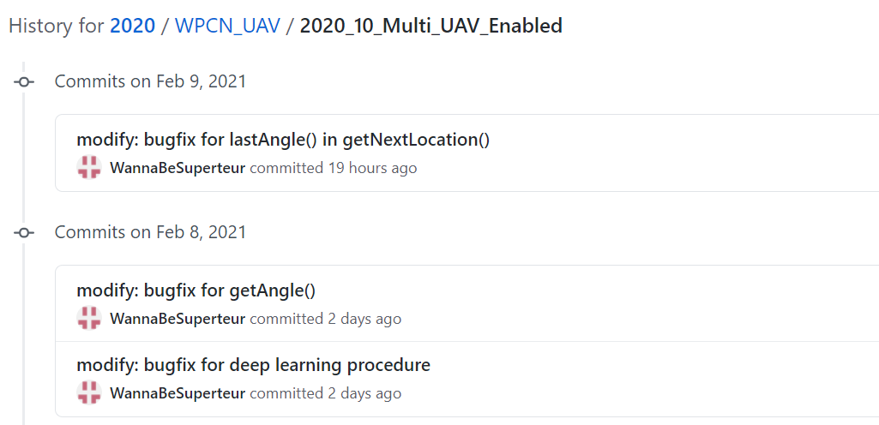
Current Status
Implementation of WPCN-UAV (bugfix)

Slide 5
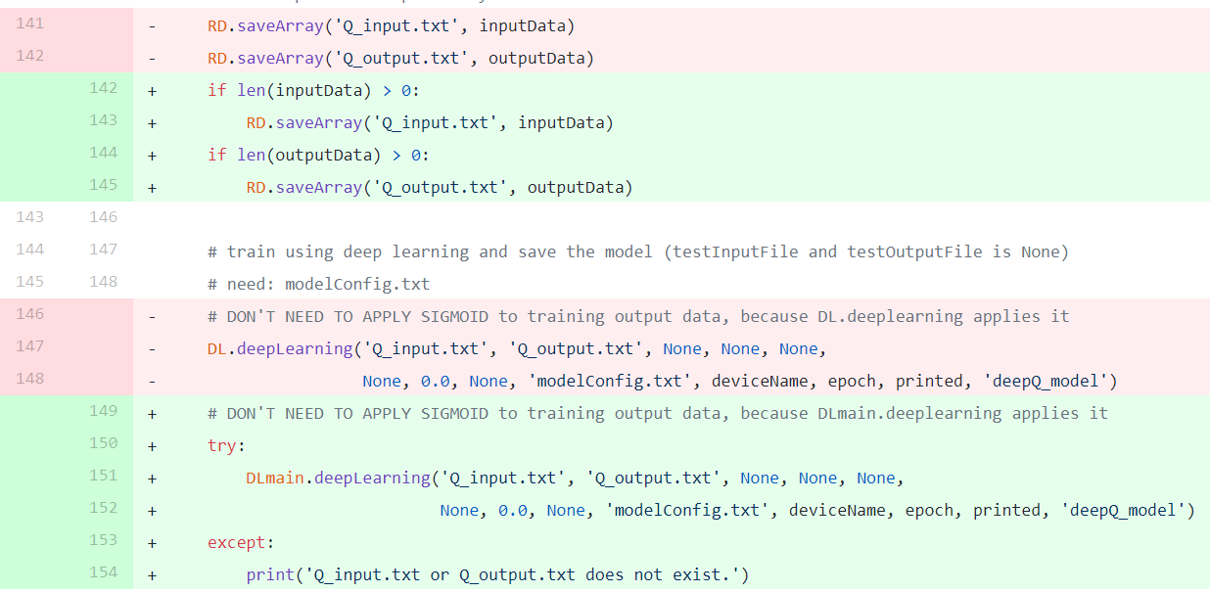
Current Status
Implementation of WPCN-UAV (bugfix)
inputData, outputData 배열이 empty이더나 Q_input.txt, Q_output.txt 파일이 존재하지 않을 때의 오류 해결

Slide 6
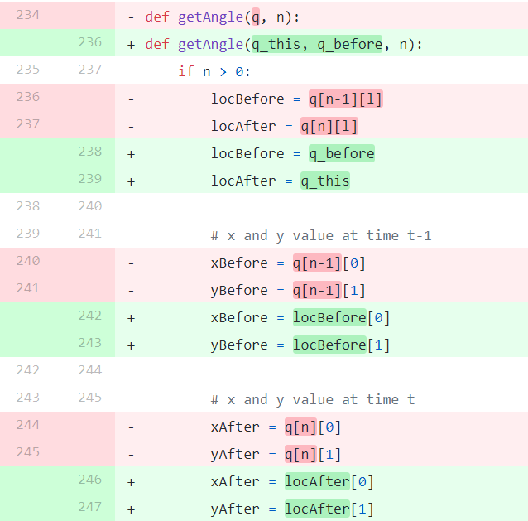
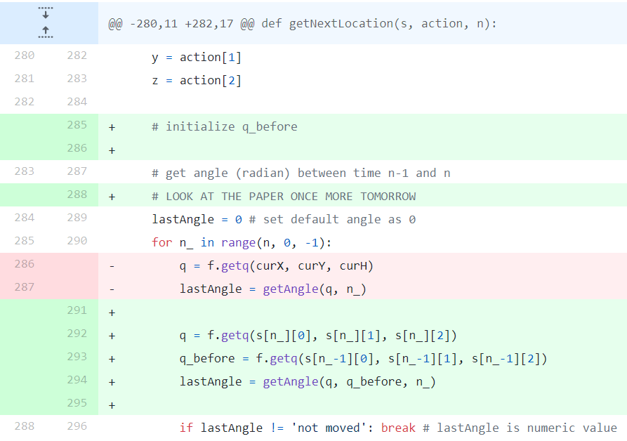
Current Status
Implementation of WPCN-UAV (bugfix)
getAngle() 함수에 대한 bugfix
이전의 location (locBefore), 현재 location (locAfter)를 받아올 때의 오류 해결

Slide 7
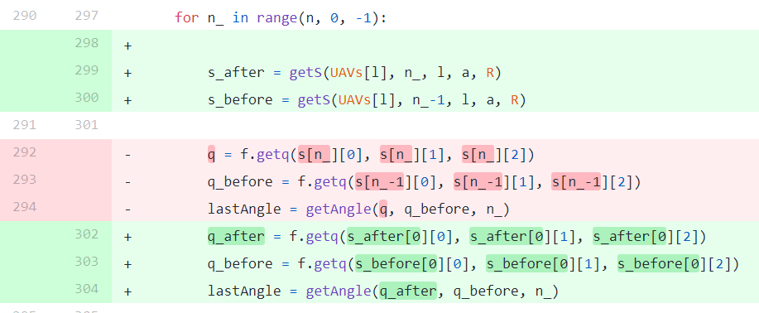
Current Status
Implementation of WPCN-UAV (bugfix)
getAngle() 함수에 대한 bugfix
q_after와 q_before를 내열 s = {q, a, R}에서 구할 때, s[n], s[n-1] 등으로 참조하여 발생하는 오류 해결
time slot n일 때의 s와 n-1일 때의 s 각각으로부터 q를 추출하는 방식으로 변경

Slide 8
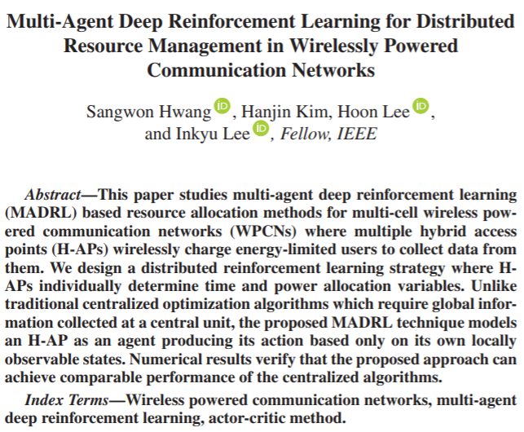
Current Status
Paper: Multi-Agent Deep Reinforcement Learning for Distributed Resource Management in Wirelessly Powered Communication Network
https://ieeexplore.ieee.org/stamp/stamp.jsp?arnumber=9217951

Slide 9
Github
https://github.com/WannaBeSuperteur/2020/tree/master/WPCN

